Slide 1
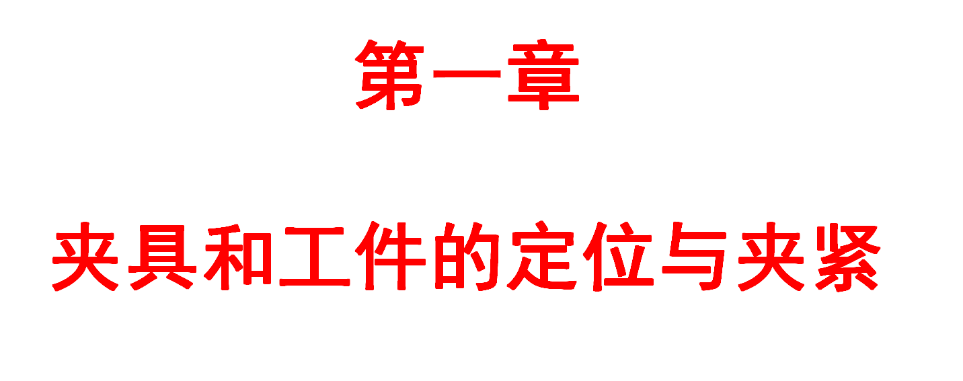

Slide 2

本章要点
§1-1 概述
§1-2 工件的定位
§1-3 定位误差
§1-4 工件的夹紧
§1-5 机床夹具简介
工件定位的基本原理
定位方式

Slide 3
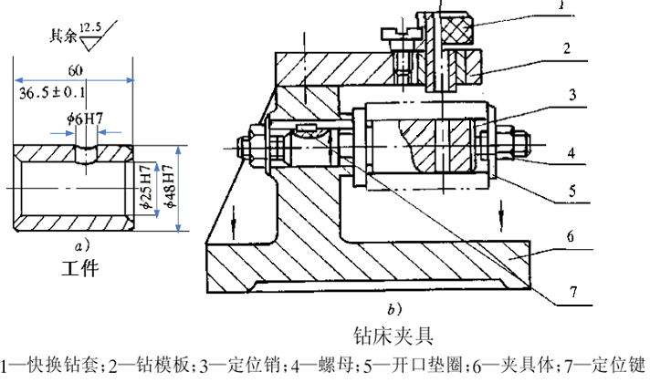
工件定位的基本原理
定位：机械加工前，使工件在机床上或夹具中占据某一正确的位置的过程，称为定位。
目的：使一批加工中的每一个工件相对刀具都占有一个相同的位置

Slide 4

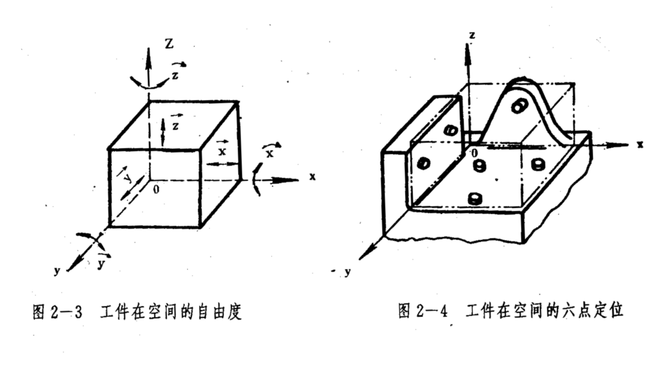


工件定位的基本原理
六点定位原则：工件在空间具有六个自由度，即沿x、y、z三个直角坐标轴方向的移动自由度和绕这三个坐标轴的转动自由度 。用适当分布的六个支承点（即定位元件）来限制消除工件的六个自由度，使工件在夹具中位置完全确定，这个原则称为“六点定位原则”。

Slide 5
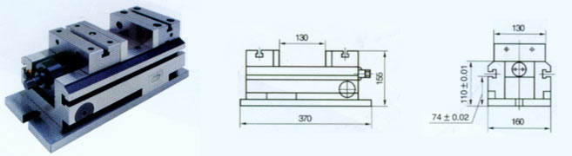
工件的六点定位原则
几点注意：
定位就是限制自由度，用合理设置定位支撑点来限制。
——“点”是对自由度的限制，与实际接触点不同。
定位支撑点与工件基准始终保持接触，若两者脱离，则意味着失去定位作用。
Z
Y
X
工件以平面3点定位

Slide 6
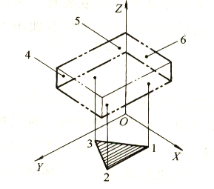
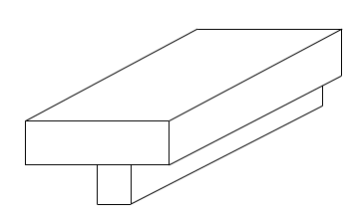
工件的六点定位原则
几点注意：
定位支撑点要适当布置。
三个支承点在一直线上，没有限制三个自由度

Slide 7
工件的六点定位原则
几点注意：
分析定位支撑点的定位作用时，不考虑力的影响。使工件在外力作用下不动，是夹紧的任务。
定位支撑点是由定位元件抽象而来的。具体的定位元件转化为几个定位支撑点，由该定位元件限制的自由度数来确定，需具体分析。
Z
Y
X
工件以平面3点定位

Slide 8

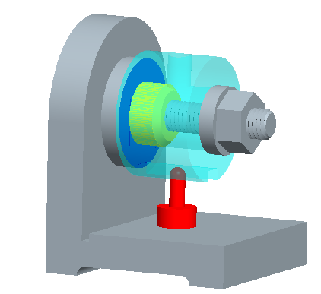

在定位分析中的几类情况
完全定位
  限制了工件全部六个自由度，称工件的“完全定位”
大端面限制:
X 方向的移动自由度
Y、Z的转动自由度
短销限制:
Y、Z方向的移动自由度
防转销限制:
X 方向转动自由度

Slide 9
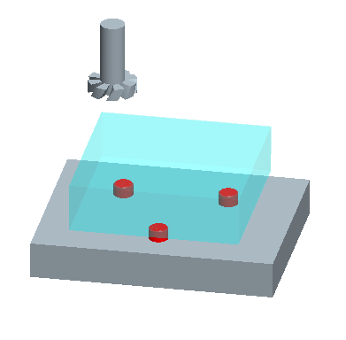
在定位分析中的几类情况
不完全定位
  工作中允许的少于六点的定位称为“不完全定位”，或“部分定位”。
应该限制:
Z方向的移动自由度
X、 Y 的转动自由度

Slide 10
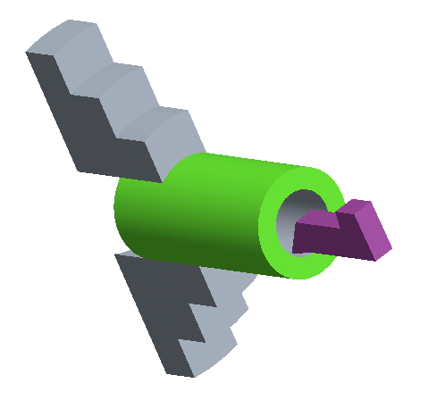
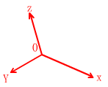
在定位分析中的几类情况
不完全定位（部分定位）
应该限制:
Y、Z方向的移动自由度
Y、Z的转动自由度

Slide 11
完全定位与不完全定位
完全定位——工件的六个自由度 全被限制的定位方式。
不完全定位——按照技术要求，工件的六个自由度没有被全部限制的定位方式。
限制自由度与加工
技术要求的关系
工件限制几个、限制哪几个自由度
完全取决于加工技术要求。（图示）

Slide 12
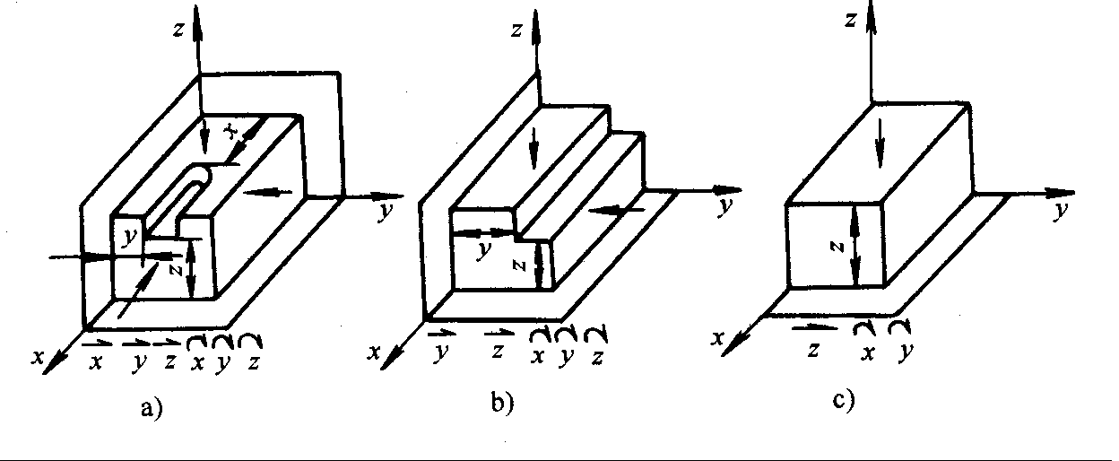
完全定位与不完全定位

Slide 13
完全定位与不完全定位
不完全定位主要有两种情况：
①工件本身相对于某个点、线是完全对称的，则工件绕此点、线旋转的自由度无法被限制（即使被限制也无意义）。例如球体绕过球心轴线的转动，圆柱体绕自身轴线的转动等。
②工件加工要求不需要限制某一个或某几个自由度。如加工平板上表面，要求保证平板厚度及与下平面的平行度，则只需限制 3 个自由度就够了。

Slide 14
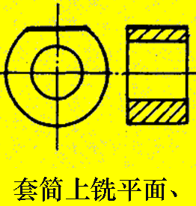
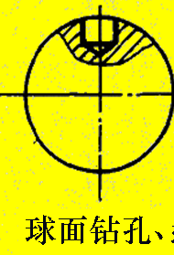
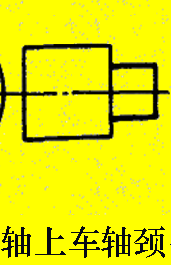
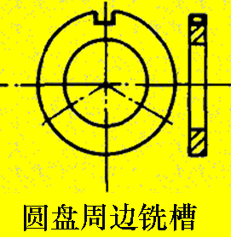
思考题
问题：下列各加工中，是否可采用不完全定位？为什么？

Slide 15
回顾&答疑
工件被夹紧不动了，不是就限制了六个自由度吗？为什么是不完全定位？
应该限制:
Y、Z方向的移动自由度
Y、Z的转动自由度
一批工件在夹具中都
占有同一正确的位置

Slide 16
在定位分析中的几类情况
欠定位
  工件的定位支承点数少于应限制的自由度数，称为“欠定位”。
Z
Y
X
B
B
a）
b）
欠定位示例

Slide 17
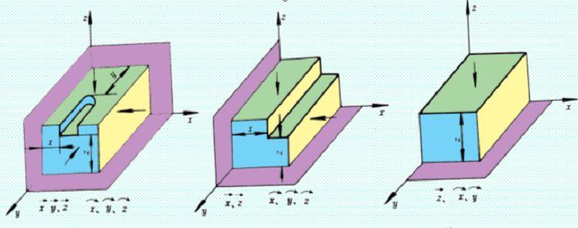
思考题
欠定位与不完全定位的区别？允许吗？
  欠定位不能保证工件的正确安装，因而是不允许的。
B
B
a）
b)

Slide 18
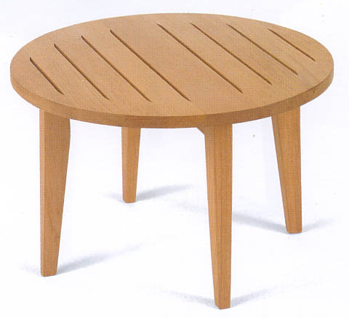
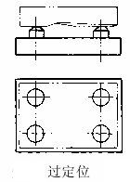
在定位分析中的几类情况
过定位
  工件的某一个自由度同时被两个或更多的定位支承点重复限制，称为“过定位”，也叫“重复定位”。

Slide 19
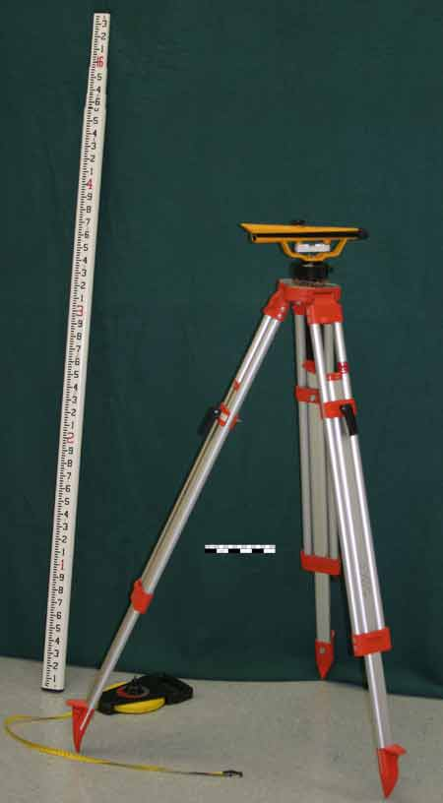
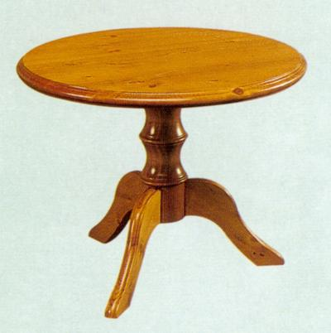
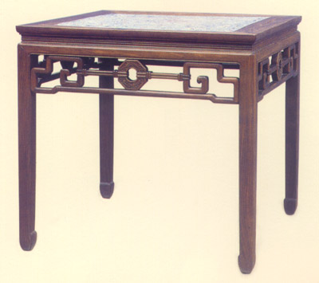
思考题
过定位是否允许？要视具体情况而定（如桌子与三角架）

Slide 20
思考题
过定位是否允许？要视具体情况而定
1）如果工件的定位面经过机械加工，且形状、尺寸、位置精度均较高，则过定位是允许的。有时还是必要的，因为合理的过定位不仅不会影响加工精度，还会起到加强工艺系统刚度和增加定位稳定性的作用。
2）反之，如果工件的定位面是毛坯面，或虽经过机械加工，但加工精度不高，这时过定位一般是不允许的，因为它可能造成定位不准确，或定位不稳定，或发生定位干涉等情况。

Slide 21

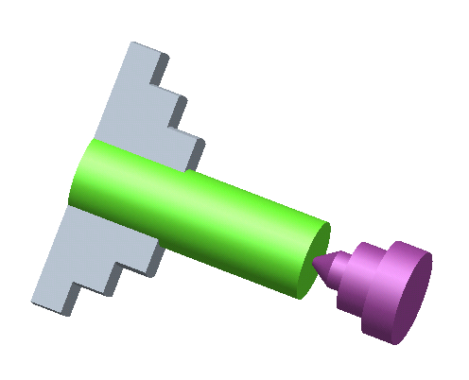
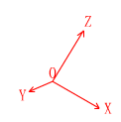
在定位分析中的几类情况
重复限制:
Y、Z 方向转动自由度
举一反三 考考你
夹持较长卡盘相关于套筒限制:
Y、Z方向的移动自由度
Y、Z的转动自由度
一夹一顶
夹持部分较长
顶尖限制:
Y、Z 方向转动自由度

Slide 22
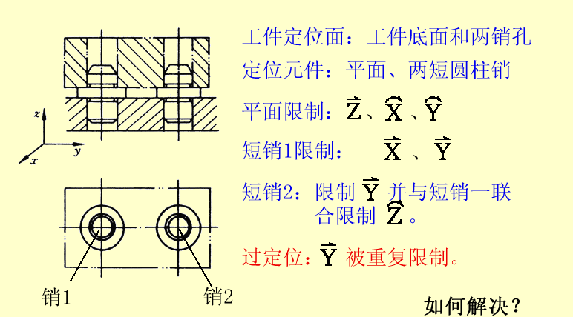
常见的几种过定位实例

Slide 23
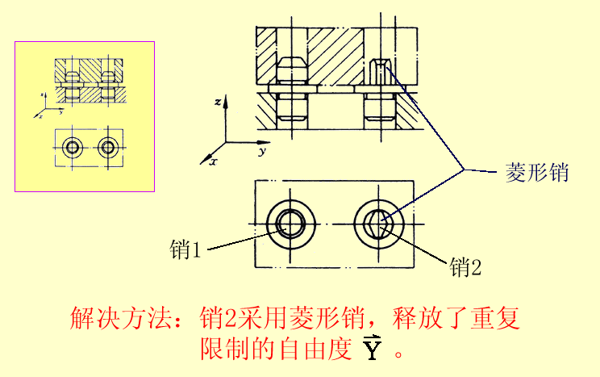

Slide 24
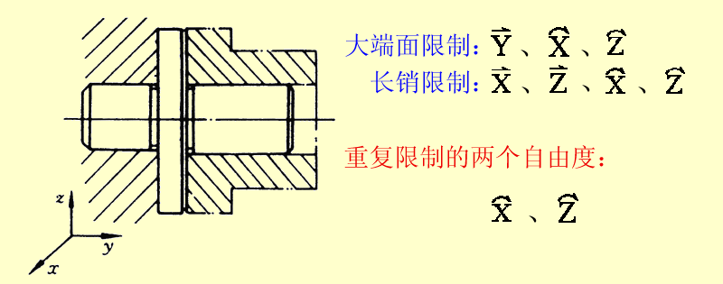

Slide 25
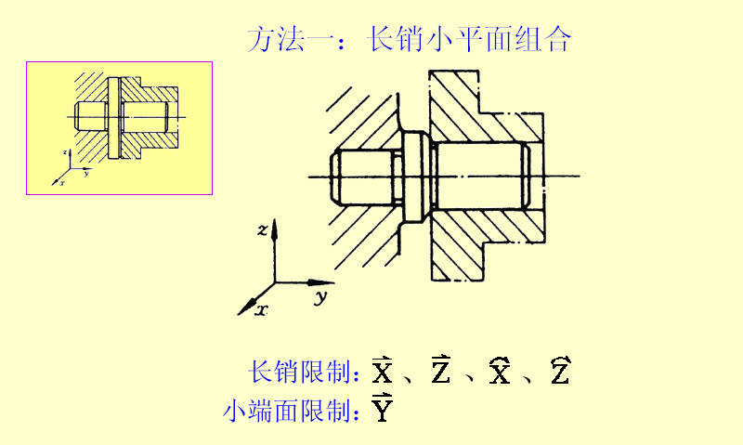

Slide 26
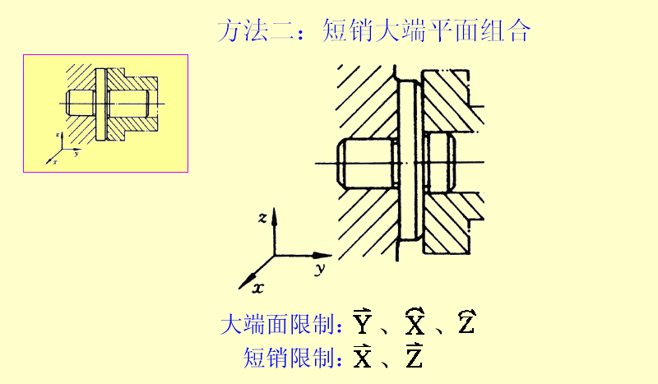

Slide 27
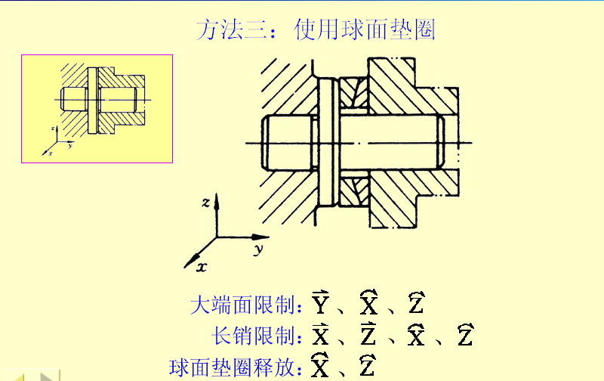

Slide 28
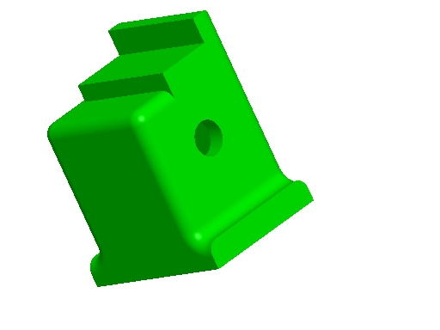
举一反三 考考你

Slide 29
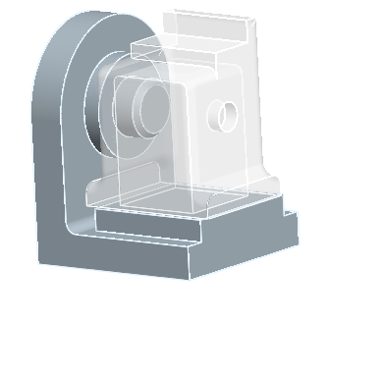
端面限制:
X方向的移动自由度
Y、Z的转动自由度
短销限制:
Y、Z方向的移动自由度
大平面限制:
Z方向的移动自由度
Y、 X的转动自由度

Slide 30


结果分析
H<H1 , 工件无法装入
H<H1 ,工件底面无法与夹具底座贴合

Slide 31
定位问题总结归纳
1）所限制的自由度少于六个时，不一定有欠定位。
2）过定位一般是不允许的。它可能产生破坏定位、工件不能装入，工件变形或夹具变形等后果。所限制的自由度少于六个时，也可能有过定位。
3）如果工件定位面精度较高，夹具定位元件的精度也很高，过定位是可以允许的，因为它可以提高加工时的刚度。
4）六个自由度都被限制时，为完全定位。工件的定位应根据加工要求而定，不必都要完全定位。
5）用六个支承点来限制六个自由度，当支承点布局不合理时，会产生既过定位又欠定位的情况。
结论：在机械加工中，具有独立定位作用的支承点一定不能超过六个，凡超过六点者肯定为过定位，而少于六点者，只要有其中某一自由度同时被二个支承点所限制，同样为过定位。

